Slide 1
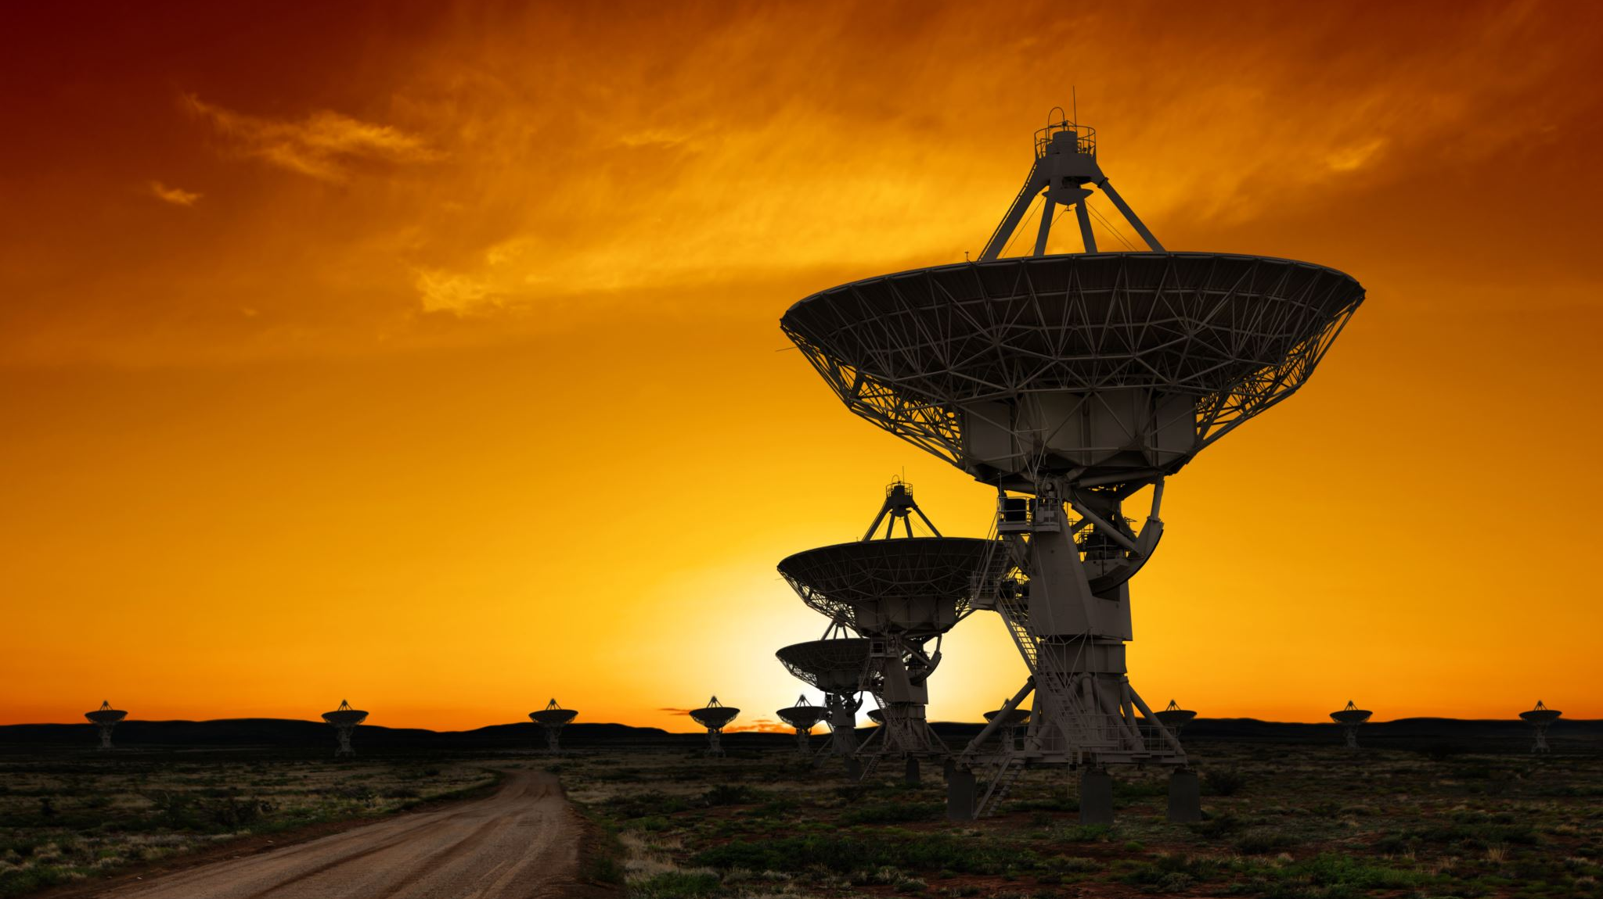
Poplatky a poplatníci v Evropě
Filip Rožánek
Editor Digizone.cz
5. 10. 2022

Slide 2
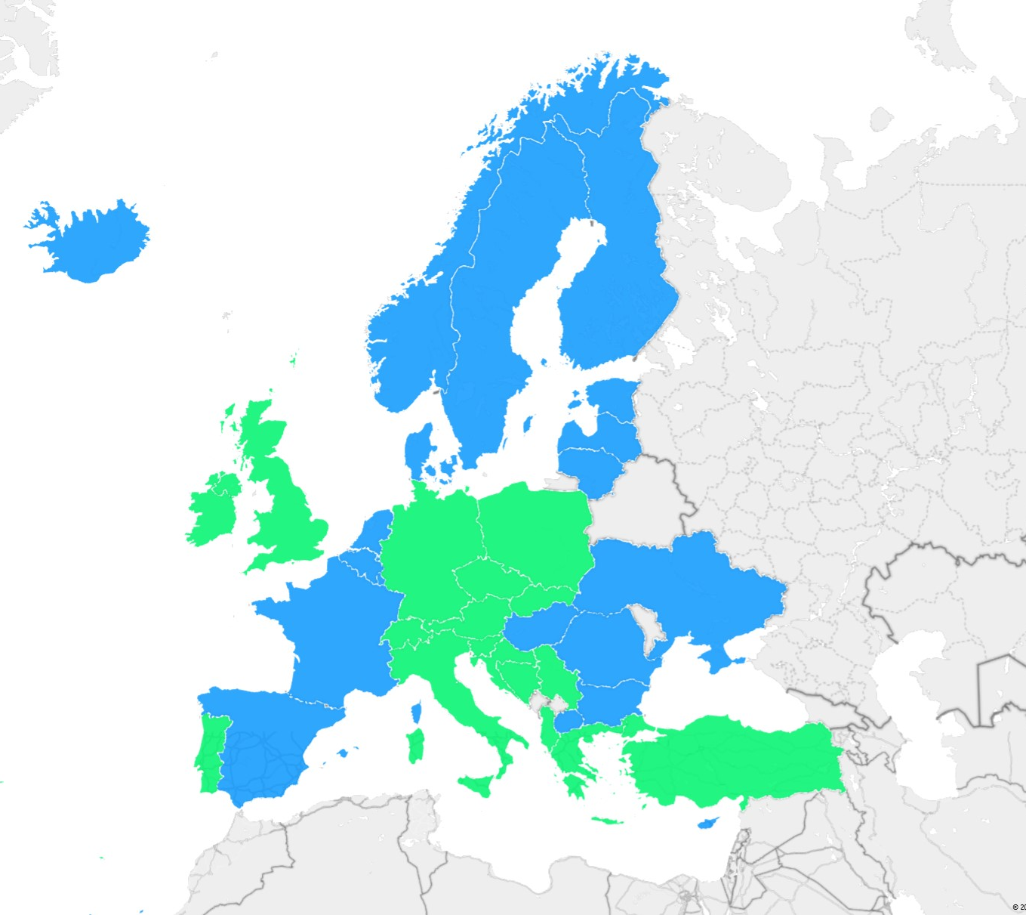
Poplatky v Evropě
Státy postupně přecházejí na financování navázané na daně
Naposledy Dánsko a Francie
Poplatky
Daně

Slide 3
Od přijímačů k plošné platbě
Německo: Plošná platba domácností a firem bez ohledu na vlastnictví přijímače (2013)
Finsko: Mimorozpočtová daň odvozená od výše ročních příjmů (2013)
Švédsko: Mimorozpočtová daň ve výši 1 % ročních příjmů (2019)
Švýcarsko: Plošná platba domácností doprovázená snížením poplatků (2019)
Slovensko: Plošná platba domácností a firem odebírajících elektřinu

Slide 4
Když se řekne
„přijímač“…
Rakousko: Jakýkoliv přijímač pro jakoukoliv formu vysílání (kromě autorádií)
Polsko: Přijímač umožňující okamžitě naladit vysílání (široká výjimka pro „monitory“)
Velká Británie: Jakékoliv zařízení pro sledování obsahu včetně streamování
Itálie: Přijímač s televizním nebo rozhlasovým tunerem, výběr přes fakturu za elektřinu
Portugalsko: Fixní příplatek k účtu za elektřinu s výjimkami

Slide 5
Kdo rozhoduje o poplatcích?
Vláda
Parlament
Velká Británie
Švýcarsko
Portugalsko
Regulátor
Polsko (Rada pro rozhlasové a TV vysílání)
Česko, Slovensko
Německo, Itálie
Řecko…
Samotné médium
Rakousko

Slide 6
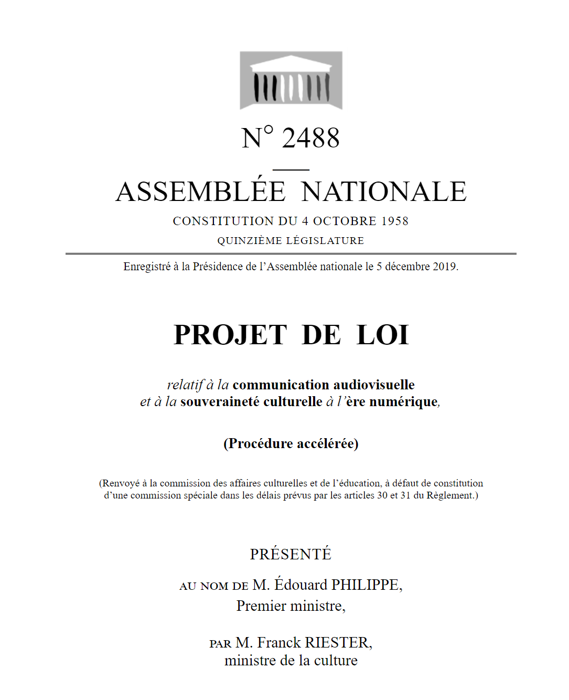
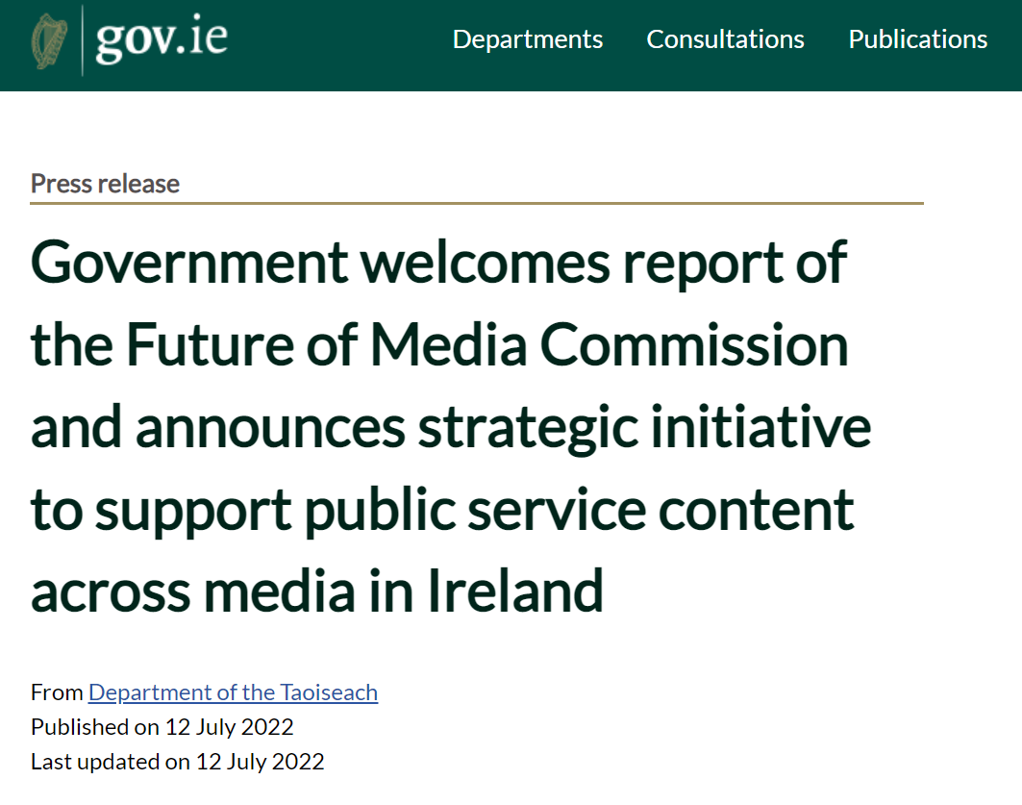
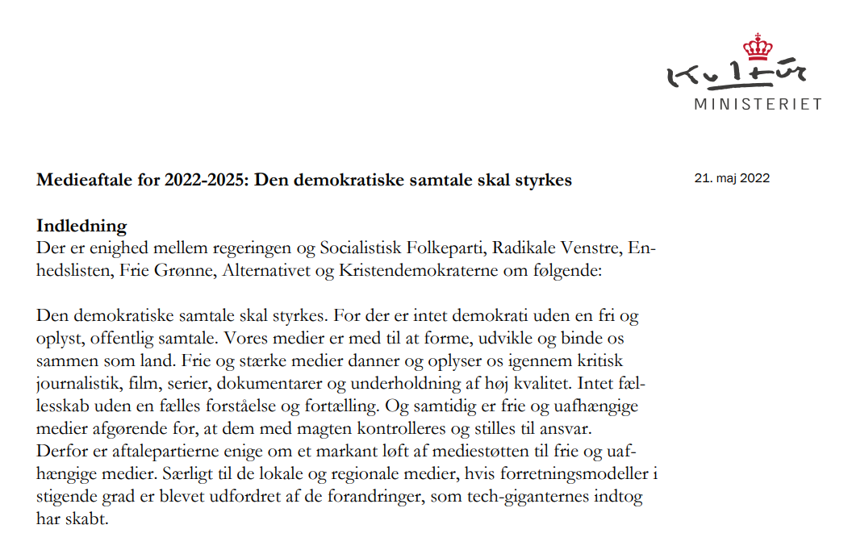
Mediální politika státu

Slide 7
Shrnutí
Univerzální služba = univerzální platba
Pojistky proti politickému zneužití (strukturální, časové, organizační, kontrolní aj.)
Média veřejné služby jsou součástí komplexní mediální politiky
Televize i rádia mají strategii pro digitální dobu

Slide 8
www.rozanek.cz/poplatky
filip@rozanek.cz

